Slide 1
Артикуляционная гимнастика
В ДОМАШНИХ УСЛОВИЯХ

Slide 2
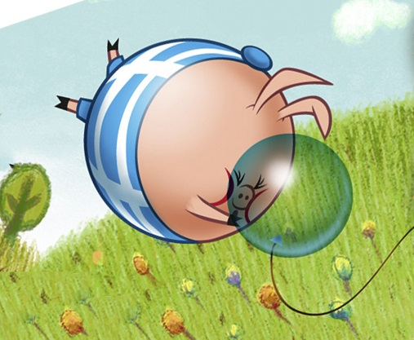
Упражнения для мышц щёк
Шарик Я надул воздушный шарик. Укусил его комарик. Лопнул шарик! Не беда, Новый шар надую я.

Slide 3
Упражнения для мышц щёк
Толстячки и худышки Не устала ты пока Покажи, моя рука: Это – правая щека, Это – левая щека.

Slide 4
Упражнения для губ
Дудочка Вытянули губки И дудим на дудке Заиграла дудочка – ду-ду-ду. Дудочка-погудочка – ду-ду-ду. Весело играет – ду-ду-ду. Деток созывает – ду-ду-ду.

Slide 5
Упражнения для губ
Лягушки Вот понравится лягушкам: Тянем губы прямо к ушкам! Потяну – и перестану, И нисколько не устану. Губы не напряжены И рас-слаб-ле-ны.

Slide 6
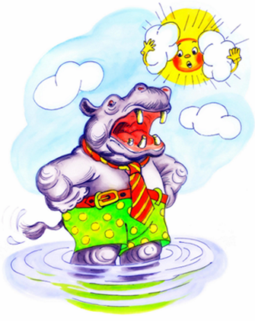
Упражнения для языка
Бегемот Бегемот разинул рот – Булки просит бегемот Ам-ам-ам

Slide 7
Упражнения для языка
Лопата На губу язык клади, Пя-пя-пя произноси. Язык расслабляется, Лопатка получается.

Slide 8
Упражнения для языка
Киска лакает молоко Киске дали молока. А лакает как она? Кисонька поела, Песенку запела: Мяу – мяу!

Slide 9
Упражнения для языка
Барабанщик Барабанщик очень занят, Барабанщик барабанит: Та-та-та, та-та-та Мы везём собой кота.

Slide 10
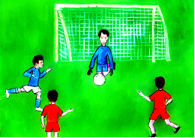
игры и игровые упражнения для развития речевого дыхания
Футбол
 | Из кусочка ваты скатайте шарик. Это мяч. Ворота – два кубика или карандаша. Ребёнок дует на «мяч», пытаясь «забить гол», ватный шарик должен оказаться между кубиками (карандашами).

Slide 11
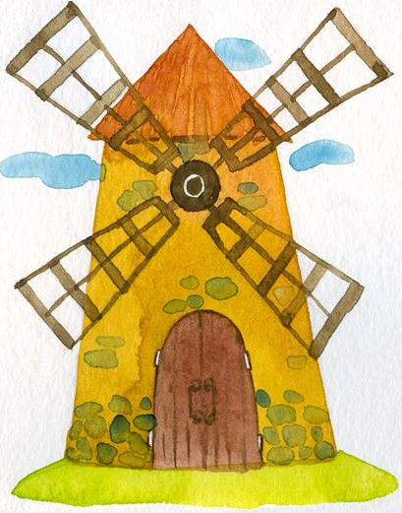
Ветряная мельница
 | Для этой игры необходима игрушка – вертушка. Ребёнок дует на лопасти игрушки, взрослый сопровождает его действия стихотворением: Ветер дуть не ленится, Трудится, не спит. Мелет, мелет мельница, Крыльями скрипит.

Slide 12

Снегопад
 | Сделать снежинки из ваты или вырезать из бумаги. Предложи-те ребёнку устроить снегопад у себя дома. Положите «снежинку» ему на ладошку и предложите сдуть её. Падают первые с неба снежинки, Лёгкие-лёгкие, словно пушинки, Медленно, плавно на землю ложатся, Чудным ковром под ногами искрятся.

Slide 13
Листопад
 | Вырезать из цветной бумаги осенние листья. Предложите ребёнку устроить дома осенний листопад - дунуть на листочки так, чтобы они полетели. Утром мы во двор идём – Листья сыплются дождём, Под ногами шелестят И летят, летят, летят …

Slide 14
Бабочки
На лугу среди цветов Бабочки порхают – Разноцветные кругом Крылышки мелькают | Вырезать из бумаги одну или несколько бабочек. К каждой бабочке привязать нитку и прикрепить так, чтобы они висели на уровне лица ребёнка. Взрослый предлагает подуть – сделать плавный длительный выдох, чтобы бабочки «полетели».

Slide 15
Кораблик
 | Сделать вместе с ребёнком бумажный кораблик, опустить его в таз с водой. Ребёнок двигает кораблик с помощью плавного длительного выдоха. Я кораблик смастерил, По воде его пустил. Ты плыви, кораблик мой, А потом вернись домой.

Slide 16
Шторм в стакане
 | Для этой игры необходима соломинка для коктейля и стакан с водой. Соломинка кладется на середину широкого языка, а её конец опускается в стакан с водой. Ребёнок дует через соломинку, чтобы вода забурлила. Необходимо следить, чтобы щеки не надувались.

Slide 17

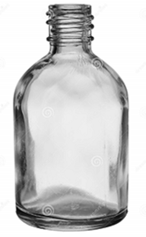
Чей пароход гудит лучше?
 | Для этой игры необходимы стеклянные пузырьки – один берёт взрослый, а другой даёт ребёнку. Поднести пузырёк к подбородку, слегка высунуть кончик языка так, чтобы он касался края горлышка, и подуть. Струя воздуха должна быть длительной и идти посередине языка. Получается звук, похожий на гудок.

Slide 18
Фонетическая зарядка
Артикуляция гласных А, О, У, И.
Произношение (пропевание) гласных и их сочетаний.
Соотнесение гласных звуков с буквами.

Slide 19
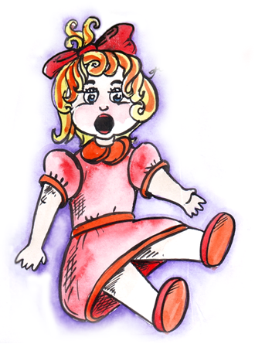
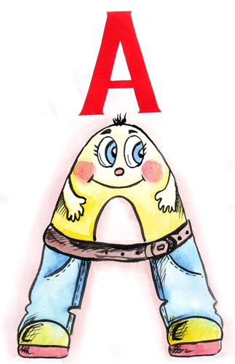
Звук и буква «А»
Открывает кукла рот, Громко песенку поёт. Эта песенка проста: «А-а-а-а»

Slide 20
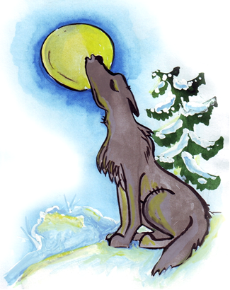
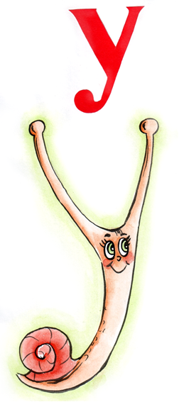
Звук и буква «У»
В лесу волку холодно, В лесу волку голодно. Вот и воет на луну Зимней ночью: у-у-у-у

Slide 21
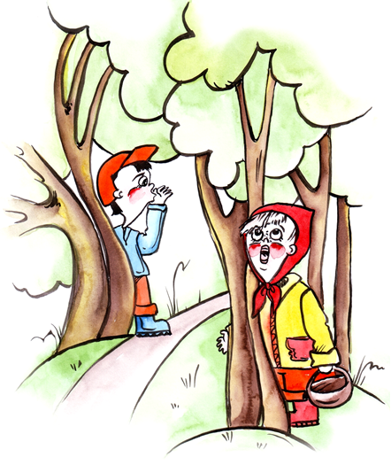
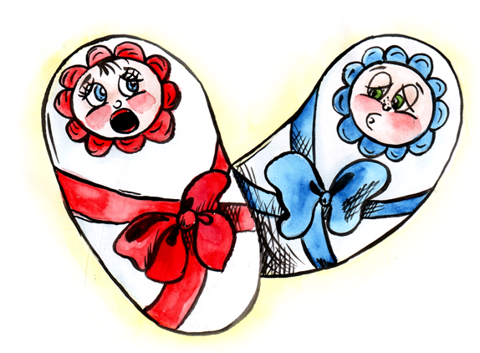
Звуки и буквы «а»,«У»
Заблудились мы в лесу И кричим: «А-у! А-у!» Никто не отзывается, Лишь эхо откликается: «А-у! А-у!» | Как кричат малышки – Дочурки и сынишки? Целый день «У-а!», «У-а!» Вот и все слова.

Slide 22

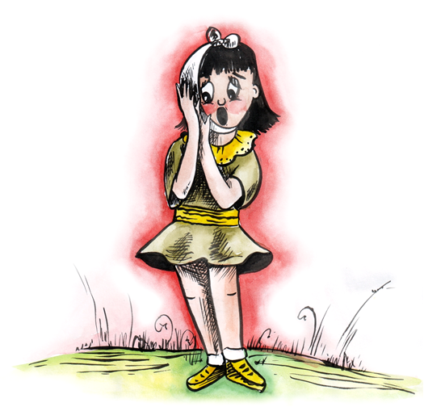
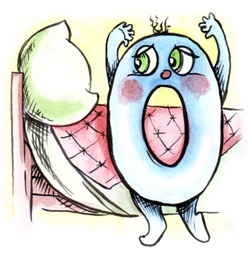
Звук и буква «О»
Оля плачет и кричит – Зубик у неё болит. О-о-о!

Slide 23
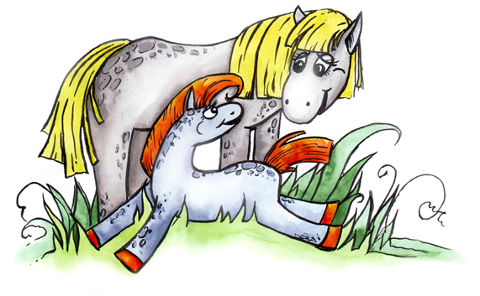
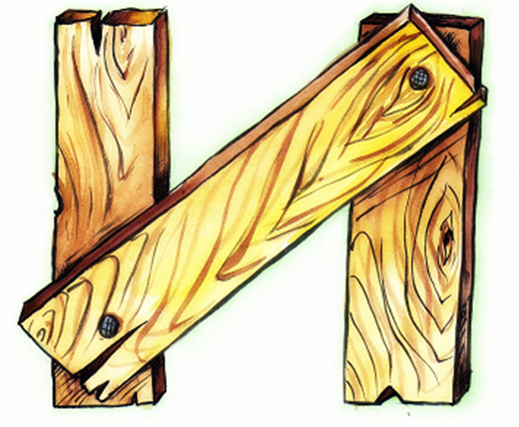
Звук и буква «и»
«Иии-го-го!» – Кричит ребёнок. Значит это жеребёнок.

Slide 24
Молодец !!!

